Slide 1
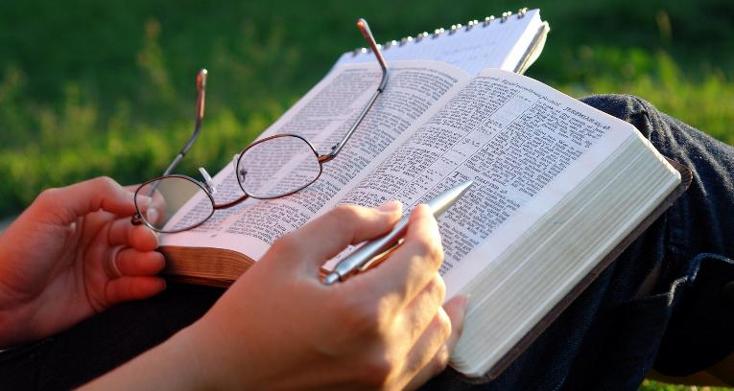
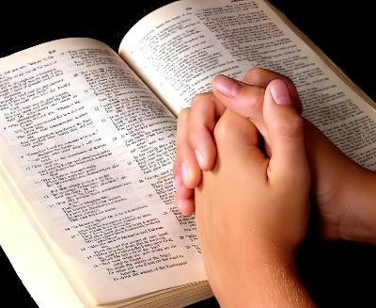
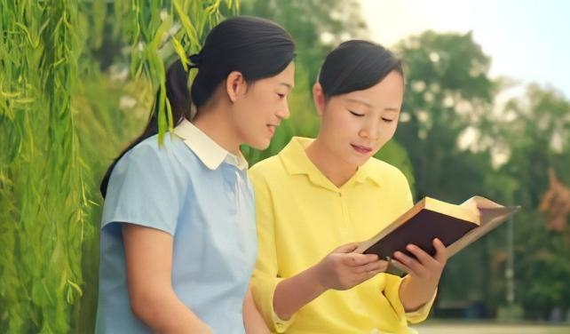
WIE MAN DIE BIBEL STUDIERT
Lektion 5 Sabbat, 2. Mai 2026

Slide 2
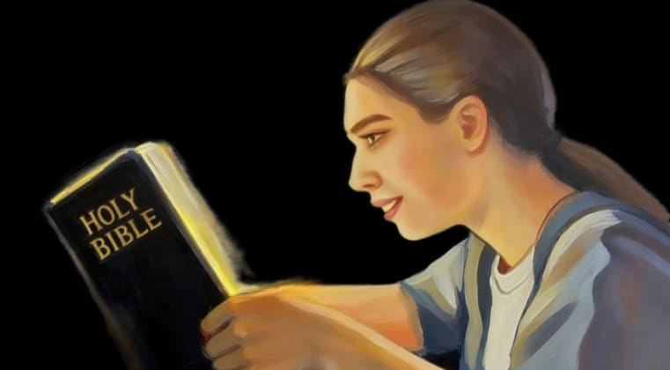

Slide 3
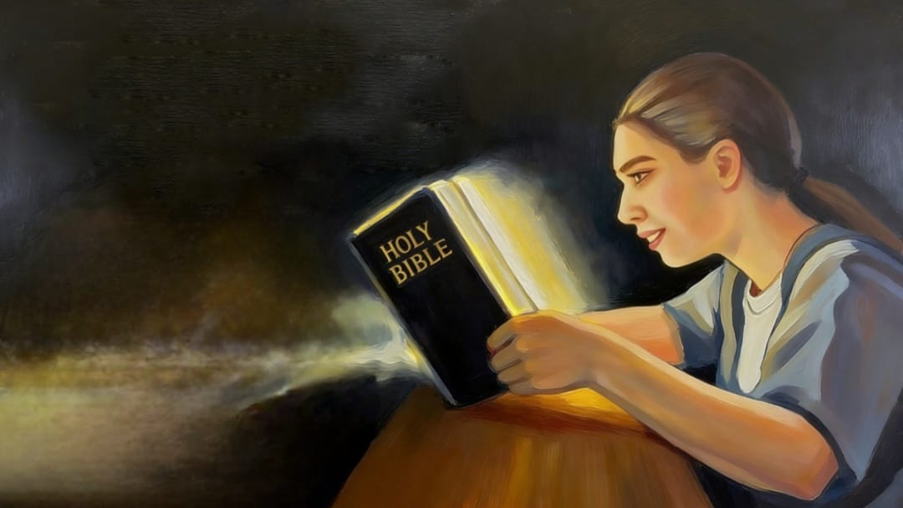

Slide 4
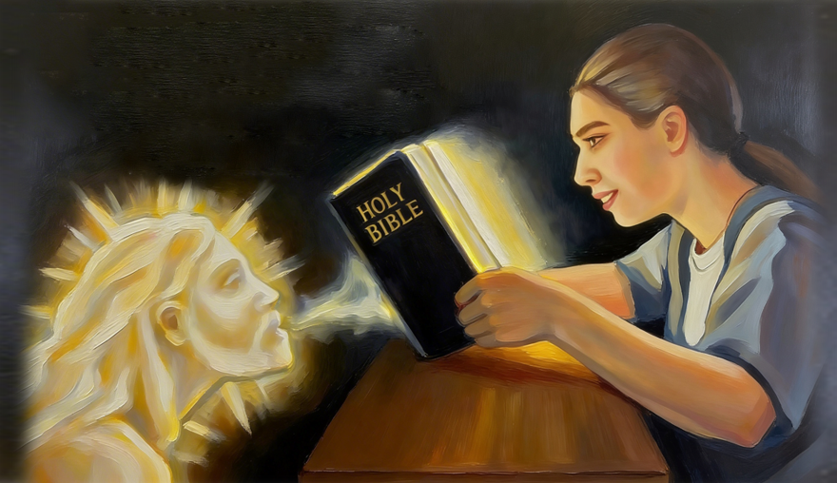

“so soll das WORT, das aus Meinem Munde geht, auch sein: Es wird nicht wieder leer zu Mir zurückkommen, sondern wird tun, was Mir gefällt und ihm wird gelingen, wozu Ich es sende.” (Jesaja 55:11)

Slide 5

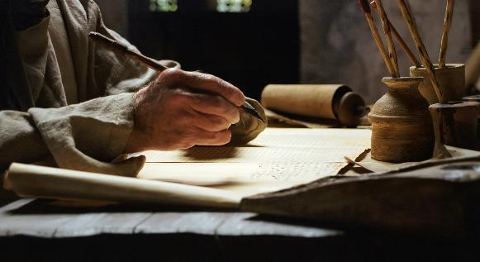
„Denn es ist noch nie eine Weissagung aus menschlichem Willen hervorgebracht worden, sondern getrieben vom HEILIGEN GEIST haben Menschen in GOTTES Auftrag geredet." (2. Petrus 1,21) und schrieben ihre Botschaft auf die Seiten der Bibel nieder.

Slide 6
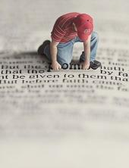
In der BIBEL finden wir Juwelen, die Leben, Hoffnung, Ermutigung, Trost geben, ...
Einige sind auf den ersten Blick sichtbar, andere müssen sorgfältiger gesucht werden.

Slide 7
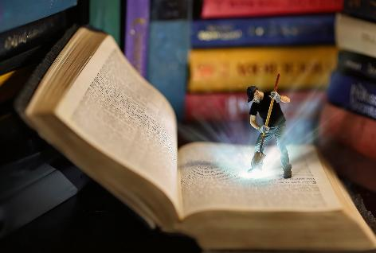
Wie können wir diese Edelsteine, die GOTT für uns in die BIBEL hineingelegt hat, herausholen
und welche Vorteile ziehen wir durch das Studium des WORTES GOTTES?

Slide 8


Wie man die BIBEL studiert:
Zeit
So, 26. April ‘26 - Zeit
Der Ort
Mo, 27. April ‘26 - Ort
Die Technik
Di, 28. April ‘26 - Tiefgehendes Bibelstudium
Vorteile des BIBELSTUDIUMS:
Der Nutzen, es mitzuteilen
Mi, 29. April ‘26 - Zweifacher Segen
Der Vorteil, es zu essen
Do, 30. April ‘26 - Das ist so süß

Slide 9

WIE MAN DIE BIBEL STUDIERT

Slide 10

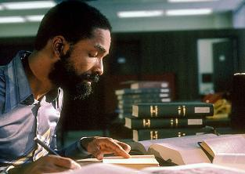
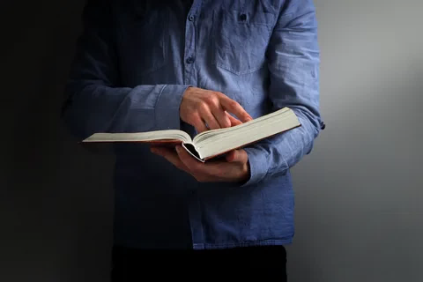


So, 26. April ‘26 - Zeit
ZEIT
"Du wirst Mich suchen und finden, wenn du Mich von ganzem Herzen suchst." (Jeremia 29,13)
Wann ist die beste Zeit, um die BIBEL zu studieren?
Wir müssen unsere Antwort unter Berücksichtigung von 2 Faktoren analysieren: den ZEITFAKTOR und den QUALITÄTSFAKTOR.
Natürlich profitieren wir mehr davon, wenn wir 1 Stunde für das Bibelstudium einplanen, als wenn wir nur 5 Minuten lesen.
Die ZEIT, die wir dem Studium aufwenden, kann jedoch nicht auf oberflächliches Lesen beschränkt sein.
Hier kommt unsere MOTIVATION ins Spiel. Warum lese ich die Bibel? Suche ich lediglich nach Wissen, oder habe ich ein tiefes Verlangen, mehr über GOTT zu erfahren?

Slide 11

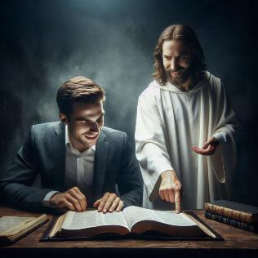
So, 26. April ‘26 - Zeit
ZEIT
"Du wirst mich suchen und finden, wenn du Mich von ganzem Herzen suchst." (Jeremia 29,13)
Wir werden das Beste aus unserem BIBELSTUDIUM herausholen, wenn es zu einer Zeit mit GOTT wird (Jer. 29,13) und wir uns an Ihm erfreuen (Ps 37,4); wenn wir in Seinen Seiten nach GOTTES besonderem WORT an uns suchen.

Slide 12

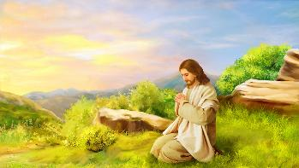

Mo, 27. April ‘26 - Ort
DER ORT
"Und am Morgen, noch vor Tage, stand er auf und ging hinaus. Und er ging an eine einsame Stätte und betete dort." (Markus 1,35)
Wenn JESUS einen besonderen Moment der Gemeinschaft mit GOTT wollte, stand er früh auf und suchte sich einen ruhigen Ort (Markus 1,35).
Dies kann sowohl auf GEBET als auch auf BIBELSTUDIUM angewendet werden.
Es ist schwierig, sich an einem lauten oder geschäftigen Ort aufs Lernen zu konzentrieren.
Es ist einfacher, dies an einem gemütlichen, ruhigen und abgelegenen Ort zu tun.

Slide 13

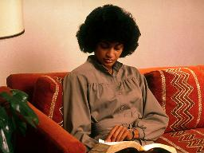
Mo, 27. April ‘26 - Ort
DER ORT
"Und am Morgen, noch vor Tage, stand er auf und ging hinaus. Und er ging an eine einsame Stätte und betete dort." (Markus 1,35)
Die ersten oder l etzten Stunden des Tages, wenn es mehr Stille gibt, können Zeiten sein, in denen wir unsere Gedanken leichter auf GOTT richten können.
Sobald wir den richtigen Zeitpunkt und Ort gefunden haben, machen wir daraus eine regelmäßige Aktivität.
Vielleicht führt eine besondere Situation dazu, dass wir diese Zeit verpassen, aber lassen wir nicht zu viel Zeit ohne unser tägliches Bibelstudium vergehen.

Slide 14

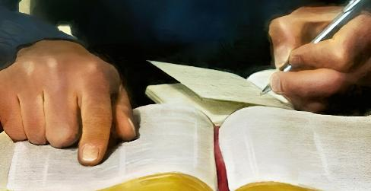
Di, 28. April ‘26 - Tiefgehendes Bibelstudium
DIE TECHNIK (1)
Ein erfolgreiches Studium der BIBEL erfolgt in 4 Schritten
Beten
Lesen und Verständnis [vorgeschlagene Technik]
Beten
Teilen
Bitte den HEILIGEN GEIST, dich in deinem Studium zu führen
Wähle einen Vers oder einen Abschnitt aus der BIBEL
Er wird dein Herz und deinen Geist berühren, damit du verstehst, was du liest
Schreib ihn auf, um ihn dir zu merken. Lerne ihn auswendig.
Unterstreiche die Kernaussagen
Welche Gedanken kommen dir dabei? Schreib sie auf!
Bitte GOTT, dir im Alltag bei der Anwendung des Gelernten zu helfen
Überlege dir, mit wem du das Gelernte teilen könntest

Slide 15

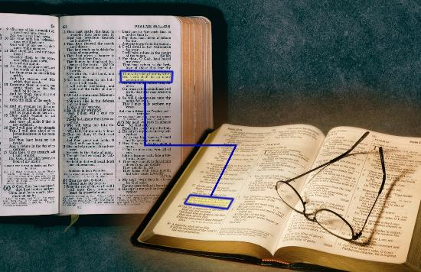
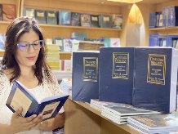
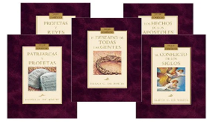
Di, 28. April ‘26 - Tiefgehendes Bibelstudium
DIE TECHNIK (2)
Weitere Bibelstudien-Techniken
Vergleiche ähnliche Verse miteinander (Jesaja 28,10)
Studiere den ganzenAbschnitt, das gesamte Kapitel oder das ganze Buch in der BIBEL
Untersuche ein Thema oder ein Wort mit Hilfe von einem Wörterbuch genauer
Konsultiere biblische Kommentare oder Konkordanzen
Lies parallel dazu aus der „Entscheidungsserie" von Ellen G. White

Slide 16

VORTEILE DES BIBELSTUDIUMS

Slide 17


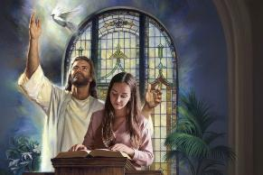
Mi, 29. April ‘26 - Zweifacher Segen
DER VORTEIL DES MITTEILENS
"Gott der HERR hat mir eine Zunge gegeben, wie sie Jünger haben, dass ich wisse, mit den Müden zu rechter Zeit zu reden. Er weckt mich alle Morgen; Er weckt mir das Ohr, dass ich höre, wie Jünger hören.." (Jesaja 50,4)
Stell dir vor, du wirst gebeten, eine Predigt für den Gottesdienst am Sabbat vorzubereiten.
Du widmest dir eine besondere Zeit, um im Gebet ein Thema zu studieren, zu dem dich der HEILIGE GEIST inspiriert hat.
Am Samstag predigst du mit Vollmacht.
Wer profitiert am meisten von dieser Predigt?

Slide 18
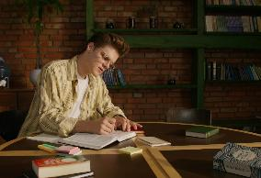
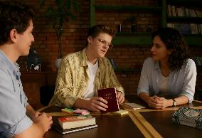
Mi, 29. April ‘26 - Zweifacher Segen
DER VORTEIL DES MITTEILENS
Ein Bibelstudium, das wir mit anderen teilen – sei es in einer Predigt oder auf persönlicher Ebene – hat einen doppelten Nutzen.
Erstens profitieren wir von dem, was wir gelernt haben.
Zweitens profitieren die Menschen, mit denen wir dieses Wissen teilen und werden ermutigt, tiefer in dieses Wissen einzutauchen.

Slide 19
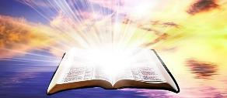
Mi, 29. April ‘26 - Zweifacher Segen
DER VORTEIL DES MITTEILENS
"Gott der HERR hat mir eine Zunge gegeben, wie sie Jünger haben, dass ich wisse, mit den Müden zu rechter Zeit zu reden. Er weckt mich alle Morgen; Er weckt mir das Ohr, dass ich höre, wie Jünger hören.." (Jesaja 50,4)
In beiden Fällen wird die Beziehung zu Gott gestärkt und vertieft. So groß ist die Kraft von GOTTES WORT, das "nicht leer zu mir zurückkehren wird, sondern ausrichtet, wozu es gesandt wurde" (Jesaja 55,11).

Slide 20

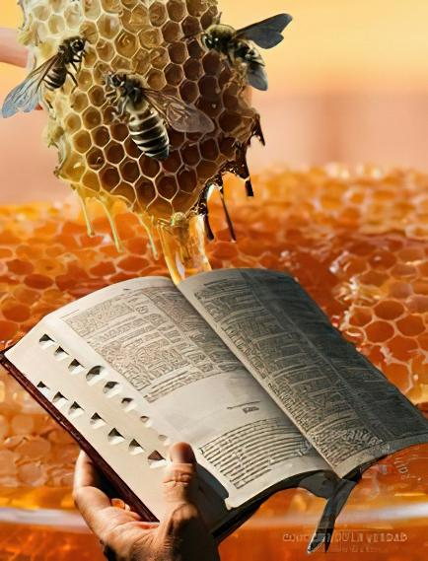
Do, 30. April ‘26 - Das ist so süß
DER VORTEIL DES ESSENS
"Wie süß sind deine Worte für meinen Geschmack, süßer als Honig für meinen Mund!" (Psalm 119,103)
Wir müssen das Wort Gottes essen (Jer. 15,16):
„Dein WORT ward meine Speise, sooft ich’s empfing und Dein WORT ist meines Herzens Freude und Trost; denn ich bin ja nach Deinem Namen genannt, HERR, Gott Zebaoth.“
Obwohl es süßer als Honig ist, sollten wir es nicht buchstäblich essen (Psalm 119,103):
„Dein WORT ist meinem Munde süßer als Honig.“
Das Lesen der BIBEL ist Nahrung für die Seele, eine wahre Erfrischung, die unseren Geist heilt und unseren Charakter verändert.
Und außerdem ist dieses Essen kostenlos (Jesaja 55,1): „ Wohlan, alle, die ihr durstig seid, kommt her zum Wasser! Und die ihr kein Geld habt, kommt her, kauft und esst! Kommt her und kauft ohne Geld und umsonst Traubensaft und Milch!“

Slide 21


Do, 30. April ‘26 - Das ist so süß
DER VORTEIL DES ESSENS
"Wie süß sind deine Worte für meinen Geschmack, süßer als Honig für meinen Mund!" (Psalm 119,103)
Wir müssen uns einfach nähern und dem zuhören, was GOTT uns durch die BIBEL sagt (Jesaja 55,3).
Je mehr Zeit wir damit verbringen, in die Seiten einzutauchen, desto mehr Nahrung erhalten wir, und desto mehr Segnungen erhalten wir.
„Wie hoch gebildet ein Mensch auch sein mag, lass ihn keinen Moment lang denken, dass er keine gründliche und fortlaufende Suche in der BIBEL nach größerem Licht braucht.
Als Volk sind wir, jeder einzelne, dazu berufen, Schüler der Prophezeiung zu sein.“
Ellen G. White, Ratschläge für Autoren und Herausgeber, S. 41

Slide 22

“Das bloße Lesen des WORTES wird nicht das vom HIMMEL beabsichtigte Ergebnis bewirken; es muss studiert und im Herzen getragen werden.
Die Erkenntnis GOTTES erlangt man nicht ohne geistige Anstrengung.
Wir sollten die BIBEL eifrig studieren und GOTT um die Hilfe des HEILIGEN GEISTES bitten, damit wir SEIN WORT verstehen können. Wir sollten uns einen Vers vornehmen und unseren Geist darauf konzentrieren, den Gedanken zu ergründen, den GOTT für uns in diesen Vers gelegt hat.

Slide 23
[…]Das WORT GOTTES ist das BROT DES LEBENS.
Diejenigen, die dieses WORT essen und verarbeiten, es zu einem Teil jeder Handlung und jeder Charaktereigenschaft machen, nehmen zu in der Vollmacht GOTTES.
Es verleiht der Seele unsterbliche Lebenskraft, indem es die Erfahrung bereichert und dauerhafte Freude schenkt.“
E. G. White, Lift Him Up (Erhebe IHN), 7. April

